Slide 1
فرآیند اعطای پژوهانه در
مراکز نوآوری دانشگاهی
Innoversity

Slide 2
زیست بوم نوآوری در یک نگاه
دانشگاه
اساتید و دانشجویان
زیست بوم نوآوری فولاد

Slide 3
برنامه دو ساله توسعه زیست بوم
مراکز نوآوری در زیست بوم گروه فولاد مبارکه دارای سه سطح دانشگاهی InnoVersity ، شهری InnoTechcity و صنعتی InnoFactory می باشد.
مراکز نوآوری InnoVersity وظیفه توانمندسازی منابع انسانی به منظور هدایت نخبگان به سمت کارآفرینی مبتنی بر فناوری را بر عهده دارد.

Slide 4
فرآیند Innoversity

Slide 5
اهداف مراکز نوآوری فولاد در دانشگاه
Innoversity
ترویج فرهنگ نوآوری
تبدیل ایده به کسب و کار
تقویت ارتباط با صنعت
توانمندسازی
تیم های
چندرشته ای
کلان روندهای فولاد
شبکه سازی و ایجاد ارتباط
رویدادهای مساله محور

Slide 6
ارکان مراکز نوآوری دانشگاهی
کمیته عالی
کارگزار
دانشجویان و اساتید
هسته های فناوری
شتابدهنده های تخصصی
موسس و راهبر اين مراکز، شرکت پشتیبانی و توسعه فناوری و نوآوری فولاد مبارکه(MSTID) می باشد.

Slide 7
وظايف و اختيارات کمیته عالی مرکز نوآوری
کمیته عالی متشکل از نمایندگان شرکت پشتیبانی و توسعه فناوری و نوآوری فولاد مبارکه و دانشگاه محل استقرار مرکز نوآوری دانشگاه می باشد که شرح وظایف آن عبارت است از:
جهت دهی و تبیین سیاست های کلی مرکزنوآوری
تایید برنامه و رویدادهای مدنظرکارگزار
تخصیص اعتبار به هسته ها و تعیین نحوه استفاده از پژوهانه
ارزیابی عملکردی کارگزار، افراد و هسته ها

Slide 8
وظايف کارگزار مرکز نوآوری
استقرار در مرکز نوآوری به منظور سازماندهی و هماهنگی
ارزیابی و پذیرش طرح های ارسالی با هماهنگی و نظارت کمیته عالی
برگزاری رویداد های مساله محور و تقاضا محور
برگزاری جلسات و اطلاع رسانی در دانشکده ها برای تخصیص اعتبار
ارایه گزارش عملکرد افراد و هسته های مشمول حمایت
مشاوره های اختصاصی برای افراد علاقمند به کارآفرینی
همکاری با شتابدهنده های مستقر در مرکز نوآوری
برگزاری دوره های منتورینگ و توانمندسازی برای افراد و هسته ها

Slide 9
شیوه‌نامه نظام بلوغ همکاری
شرکت فولاد مبارکه اصفهان
و دانشگاه‌ها

Slide 10
شیوه‌نامه نظام بلوغ همکاری فولاد و دانشگاه
نظام بلوغ همکاری عبارت است از مجموعه‌ای از انواع همکاری‌های میان صنعت فولاد و دانشگاه که درگام‌های مختلف از سطح مقدماتی تا پیشرفته نظام یافته‌اند .
متقاضیان با افزایش حجم و تنوع همکاری‌های خود با شرکت پشتیبانی و توسعه فناوری و نوآوری فولاد مبارکه، از امکان ارتقا در این نظام و دریافت حمایت‌های بیشتر و همکاری‌های متنوع‌تر برخوردار می‌شوند.
بطور کلی شیوه نامه نظام بلوغ براساس دو معیار نوع و سطح همکاری تقسیم می شود.

Slide 11
انواع همکاری
حمایت از پایان‌نامه‌ها و رساله‌ها
تورهای صنعتی
گفتمان‌سازی
مشاوره
فرصت مطالعاتی
طرح‌های پسادکتری
به‌هم‌رسانی دانشجو و صنعت توسط استاد
طرح دوره یا درس مشترک با خبرگان صنعت
پژوهش کاربردی مشترک
تاسیس شرکت های دانش بنیان با مشارکت اعضای هیات علمی
انتقال فناوری از دانشگاه به صنعت
تحقیق و توسعه مشترک
ایجاد مراکز تحقیقاتی مشترک
ایجاد شرکت‌های زایشی
نهادهای میانجی انتقال فناوری

Slide 12
عناوین سطوح همکاری فولاد و دانشگاه
هم مسیری
هماهنگی
هم آفرینی
هم زبانی
هم گامی
هم فکری
همکاری‌های مورد حمایت مرکز نوآوری فولاد مبارکه بر اساس ارزیابی مستندات ارائه شده از طرف هیات علمی در شش سطح به شرح شده‌اند:

Slide 13
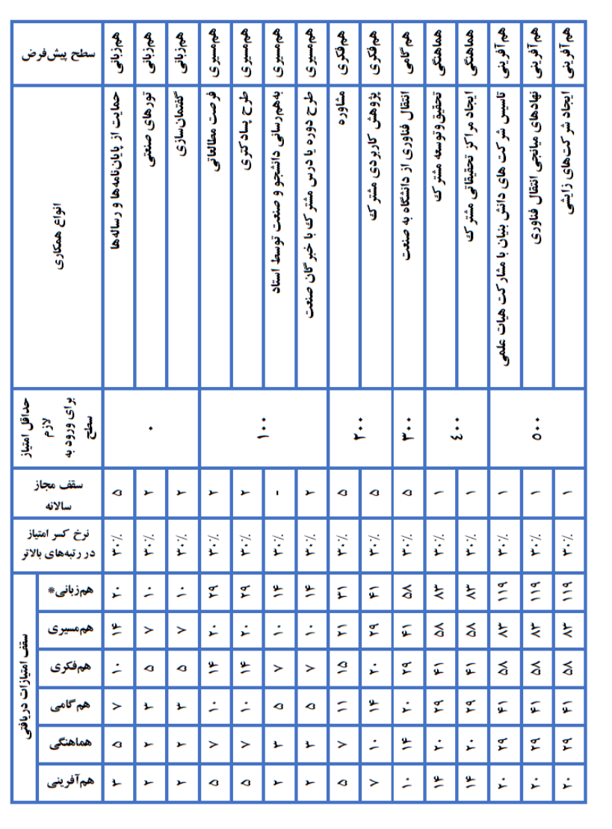
عناوین و سطوح همکاری بین فولاد و دانشگاه

Slide 14
آیین‌نامه حمایت از پایان‌نامه‌های کارشناسی ارشد و رساله‌ها
مورد حمایت |  | میزان حمایت (میلیون ریال)
 |  | کارشناسی ارشد | دکترا
سقف حمایت | استادراهنما دارای رتبه هم‌زبانی | 250 | 500
 | استاد راهنما دارای رتبه هم‌مسیری | 270 | 540
 | استاد راهنما دارای رتبه هم‌فکری | 290 | 580
 | استاد راهنما دارای رتبه هم‌گامی | 310 | 620
 | استاد راهنما دارای رتبه هماهنگی | 330 | 660
 | استاد راهنما دارای رتبه هم‌آفرینی | 350 | 700
حمایت‌های تکمیلی | انجام مطالعات آزمایشگاهی یا ساخت | 150 | 250
 | استقرار و تعامل دانشجو با مرکز نوآوری | 150 | 250
سقف تشویق مبتنی بر خروجی | هسته پژوهشی، طرح کسب و کار، مقاله، اختراع، کتاب و... | 150میلیون ریال | 300 میلیون ریال

Slide 15
نحوه تخصیص اعتبار به پایان‌نامه‌های کارشناسی ارشد و رساله‌ها
پروژه های کارشناسی تا سقف 100میلیون ریال در صورت تایید کمیته عالی می تواند مشمول اعتبار حمایتی شود.
چنانچه دانشجو در مقاطع تحصیلی قبلی خود، در قالب همین آیین‌نامه‎ مورد حمایت قرار گرفته باشد، به ازای هر مقطع، میزان حمایت از طرح تا 30 درصد قابل افزایش خواهد بود.

Slide 16
مراحل اعطای پژوهانه
تخصیص اعتبار کل به دانشگاه
عقد قرارداد بین فولاد مبارکه و دانشگاه
تصویب طرح های مشمول پژوهانه
تنظیم صورت وضعیت توسط کارگزار
تایید دستگاه نظارت (شرکت پشتیبانی و توسعه فناوری و نوآوری فولاد مبارکه)
واریز مبلغ به حساب دانشگاه

Slide 17
مراحل تخصیص اعتبار
استاد راهنما
30%شروع
70%انتهای فرآیند
دانشجو
30%شروع
70%براساس پیشرفت کار
توانمند سازی
به نسبت شرکت در کلاس ها
جایزه
ارائه طرح کسب و کار و ...
70%سهم دانشجو 30%سهم استاد

Slide 18
معیارهای ارزیابی طرح
قابلیت تبدیل طرح به کسب و کار
امکان‌پذیر بودن اجرای طرح
اصالت طرح یا همراستایی با کلان پروژه های فیما بین
انطباق با نیازمندی‌ها و کلان روندهای صنعت فولاد
تازگی نسبت به مطالعات پیشین
اهمیت طرح از منظر چالش های فولاد مبارکه
نزدیکی موضوع با سوابق علمی و پژوهشی استاد راهنما
هر استاد می‌تواند در هر سال بر اساس سطح همکاری خود به تعداد مشخص اعلام شده درخواست جدید ثبت کند که طرح بر اساس این موارد مورد ارزیابی قرار می‌گیرد:

Slide 19
اعتبار اعطای پژوهانه به دانشگاه های برتر مصوب در هیات مدیره محترم فولاد مبارکه
ردیف | نام دانشگاه | اعتبار (میلیارد ریال)
1 | دانشگاه صنعتی اصفهان | 70
2 | دانشگاه اصفهان | 40
3 | دانشگاه آزاد اسلامی نجف آباد | 10
4 | دانشگاه آزاد اسلامی استان اصفهان | 20
5 | دانشگاه تهران | 20
6 | دانشگاه امیرکبیر | 35
7 | دانشگاه صنعتی شریف | 20
8 | دانشگاه شهرکرد | 10
9 | دانشگاه کرمان | 10
10 | دانشگاه یزد | 10
11 | دانشگاه هرمزگان | 10
12 | دانشگاه شهید بهشتی | 5
13 | پژوهشگاه مواد و انرژی | 10
14 | شهرک علمی و تحقیقاتی اصفهان | 10
15 | بنیاد نخبگان استان اصفهان | 25

Slide 20
اعتبار راه اندازی مراکز نواوری دانشگاهی مصوب در هیات مدیره محترم فولاد مبارکه
ردیف | نام دانشگاه | مساحت تقریبی (مترمربع) | اعتبار (میلیارد ریال)
1 | مرکز نوآوری دانشگاه صنعتی اصفهان | 1200 | 57
2 | مرکز نوآوری دانشگاه اصفهان | 1400 | 50
3 | مرکز نوآوری دانشگاه صنعتی امیرکبیر | 1000 | 40
4 | مرکز نوآوری دانشگاه آزاد اسلامی اصفهان | 500 | 2
5 | مرکز نوآوری پژوهشگاه مواد و انرژی تهران | 500 | 2

Slide 21
از توجه شما سپاسگزارم

